Slide 1







全球天气查询APP
导师：余强
徐思静
延时符

Slide 2








1
项目背景
2
项目概述
目录
3
项目过程
4
项目成果
5
收获及反思

Slide 3
1
项目背景
延时符

Slide 4
日常生活、节假日安排、穿衣出行、天气灾害
如：电力公司通过天气
预报预测用电量
航空
企业
其他
公众
几乎所有的机场均有自己的气象站，飞机起飞前机组人员要获得整个的飞行路线上的天气情况以及天气预报数据
延时符

Slide 5
2
项目概述
延时符

Slide 6
1
名称：全球天气查询PPT
概述
2
项目时间：6.2-6.3
3
工具：python

Slide 7
本项目主要是在Python3.6的Spyder集成开发环境下导入urllib、json包解析后台服务数据获得想要城市的当前和未来的天气状况，包括温度、湿度、气压，最高温、最低温等。这些
天气数据是通过获取的，这个后台服务可
按照一定的时间间隔，通过Google提供
的服务获取天气预报信息，并将天
气信息存在数据库中。
延时符

Slide 8
数据来源
1
3
联网
项目过程
2
过程
3
解析代码
延时符

Slide 9
一、数据来源
（1）获取当前城市天气：
http://api.openweathermap.org/data/2.5/weather?q=chengdu&mode=json&units=metric&lang=zh_cn&APPID=6a67ed641c0fda8b69715c43518b6996
（2）未来五天天气：
http://api.openweathermap.org/data/2.5/forecast?q=chengdu,cn&mode=json&lang=zh_cn&&APPID=6a67ed641c0fda8b69715c43518b6996&units=metric
延时符

Slide 10
二、联网
（1）通过Anaconda建一个python文件
（2）引入包import urllib.request as r
（3）url="http://api.openweathermap.org/data/2.5/weather?q=chengdu&mode=json&units=metric&lang=zh_cn&APPID=6a67ed641c0fda8b69715c43518b6996 "
（4）info=r.urlopen(address.format(city)).read().decode('utf-8','ignore')
延时符

Slide 11
3、 解析代码
（1）用变量名info存储成都的天气情况的一系列json代码
info=r.urlopen(address.format(city_pingyin)).read().decode('utf-8','ignore')
print(info)
（2）通过导入json工具包将str转化为dict，从而进行数据的提取
import json
data=json.loads(info)
（3）拿到前面存储的dict，通过字典的特点，提取出具体的时间，温度，气压等值
延时符

Slide 12
4、其他城市天气查询
使用input函数
city=input("请输入城市拼音:")
url='http://api.openweathermap.org/data/2.5/forecast?q={},cn&mode=json&lang=zh_cn&&APPID=6a67ed641c0fda8b69715c43518b6996 '
info=r.urlopen(url.format(city)).read().decode('utf-8','ignore')
延时符

Slide 13
4
成果展示
延时符

Slide 14
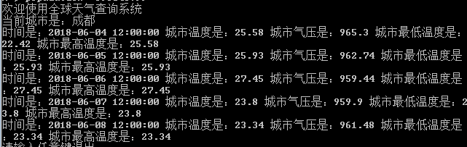
untitled1
延时符

Slide 15
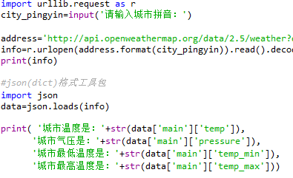
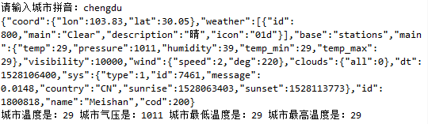
延时符

Slide 16
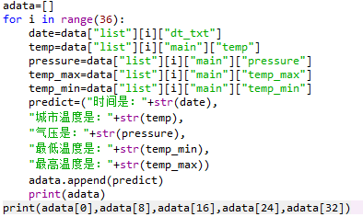
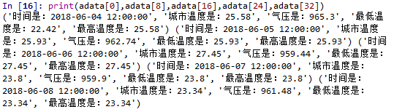
延时符

Slide 17
5
收获及反思
延时符

Slide 18
项目经验
收获
2
3
1
专业知识
坚持等品质
延时符

Slide 19


拆掉思维的墙
反思
1
2
1
3
自身知识匮乏，需要一直学习
多思多练多交流
延时符

Slide 20
Finally
感谢老师的辛苦付出
感谢大家帮助我成长
感谢自己能够坚持
延时符

Slide 21
THANKS
延时符

